Slide 1
学术培训—BG阅读及调研
19G2宋国华
Notes:
介绍PPT之前的无聊企划，然后一直没时间填坑，最近社团课有计划就把坑给他填上

Slide 2
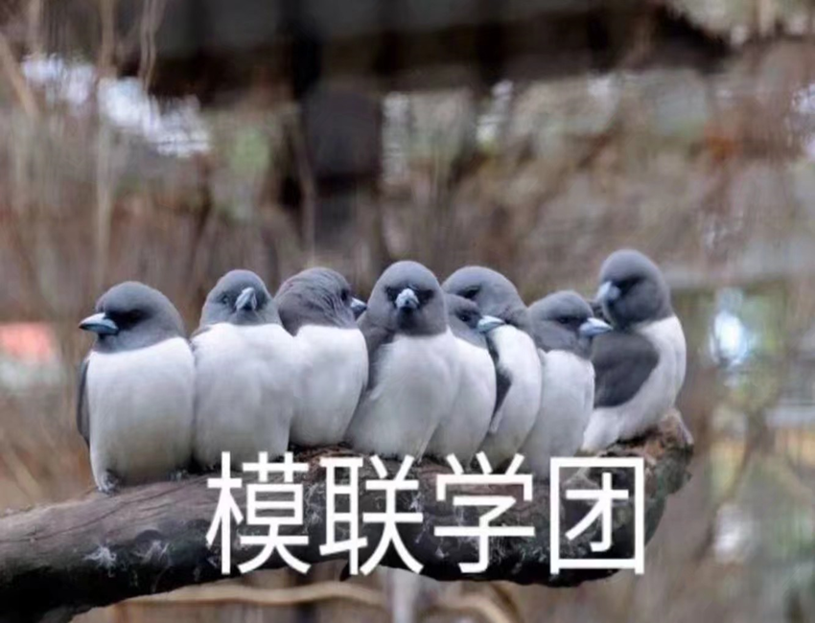
什么是BG
提供了有关委员会和议题的基本信息
BG的内容主要是客观描述性的，无法包含所有信息
是学团咕咕咕的结晶~

Slide 3
BG的结构
Letter From Dais （来自学团的欢迎信）
Introduction To the Committee (委员会介绍）
Introduction To the Topic (议题介绍）
Case Study (案例学习）
Question to Discuss (应该讨论的问题）
Bloc Position (各个bloc的大致立场）
References （参考文献）
Notes:
BG一般来说的结构，不一定都有。也可能会多一些奇怪的东西，eg 特殊的RoP

Slide 4
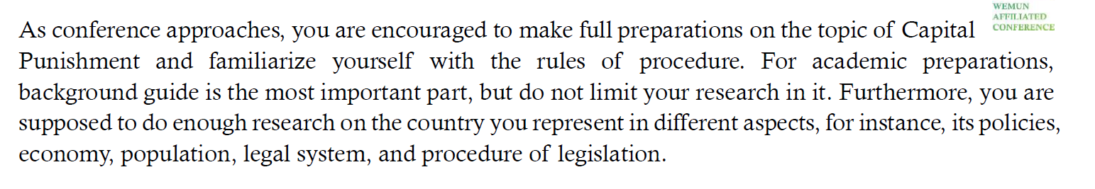
Letter From Dais
客套寒暄话为主
有的学团会把对会议的期望以及对代表的建议加入其中
图1：BG中主席对于代表的建议，源自2019年东北会GA3BG

Slide 5
Introduction To the Committee
对于委员会的介绍，包括历史，使命，主要职责等
委员会曾经通过的决议介绍（有关于议题的）
委员会的RoP介绍（如果此会议使用特殊RoP的话，也可能单独列个表）

Slide 6
Introduction To the Topic
介绍本议题的历史，起因现状，过去所采取的行动（包括通过的决议）和可能的解决方案
有一些历史可能很老，所以有时候不需要了解也可，但主要关注和自己国家有关的历史
看到过去所采取行动时，建议大家可以去联合国正式文件系统（ODS) 搜索该委员会通过的决议（ https://documents.un.org/prod/ods.nsf/home.xsp）
Notes:
Eg 2019年东北会GA3 BG从原始时期介绍死刑，你觉得需要了解原始时期吗。

Slide 7
联合国正式文件系统(ODS)
联合国正式文件系统1993年首次推出，2016年更新
包括1993年至今的全文文件、原生数字文件和有文号文件
安全理事会、大会、经济及社会理事会及其附属机构以及行政指示和其他文件
包括1946年至1993年的扫描文件
主要机关的所有决议
全部安全理事会文件
大会正式记录
补编和附件
会议记录
全体会议：全部
主要委员会：进展中
特地扫描的其他文件
每天增列的新文件
不包括(在正式文件系统中找不到的)：
1993年以前印发但尚未数字化的有文号文件、新闻稿、销售出版物(例如年鉴)、条约汇编和其他与无文号文件

Slide 8
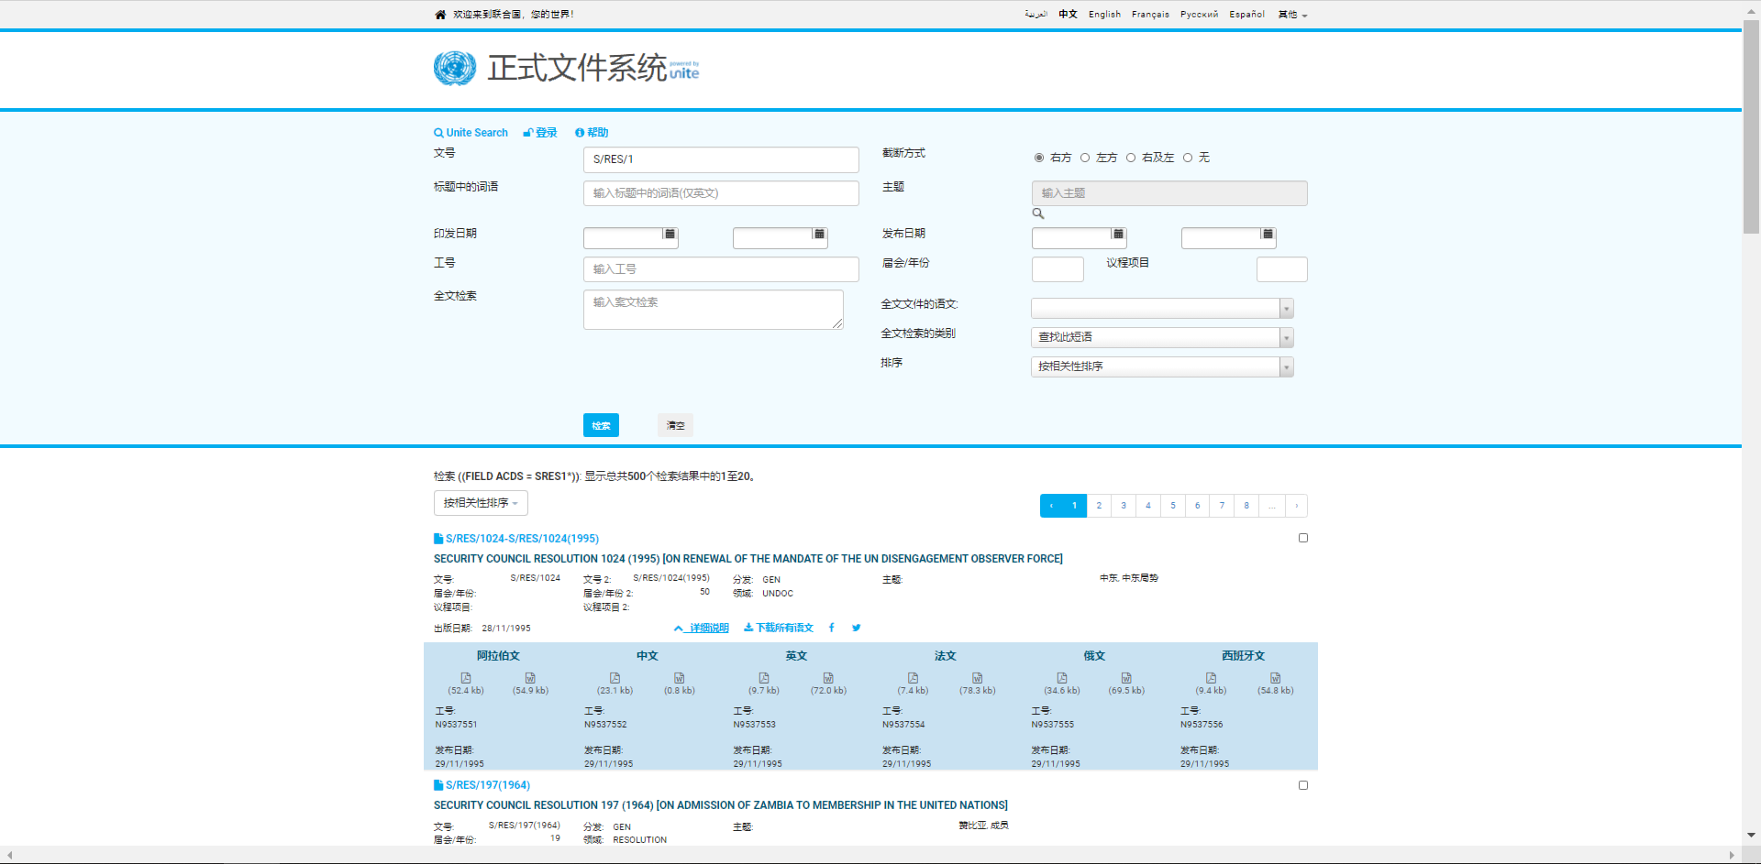
Notes:
一般来说，通过之前的调研/bg的说明，你知道了文件的编号，那么把这个编号输入到文号里，但是有的时候他会给你的是UNSC 第xxxx号决议，这时候你可以输入S/RES/xxxx即可，不同委员会的决议命名规则不同，请自己上网查查。
看到搜索结果之后点击一下详细说明，可以选择不同语言的版本下载（是不是可以偷下懒了）

Slide 9
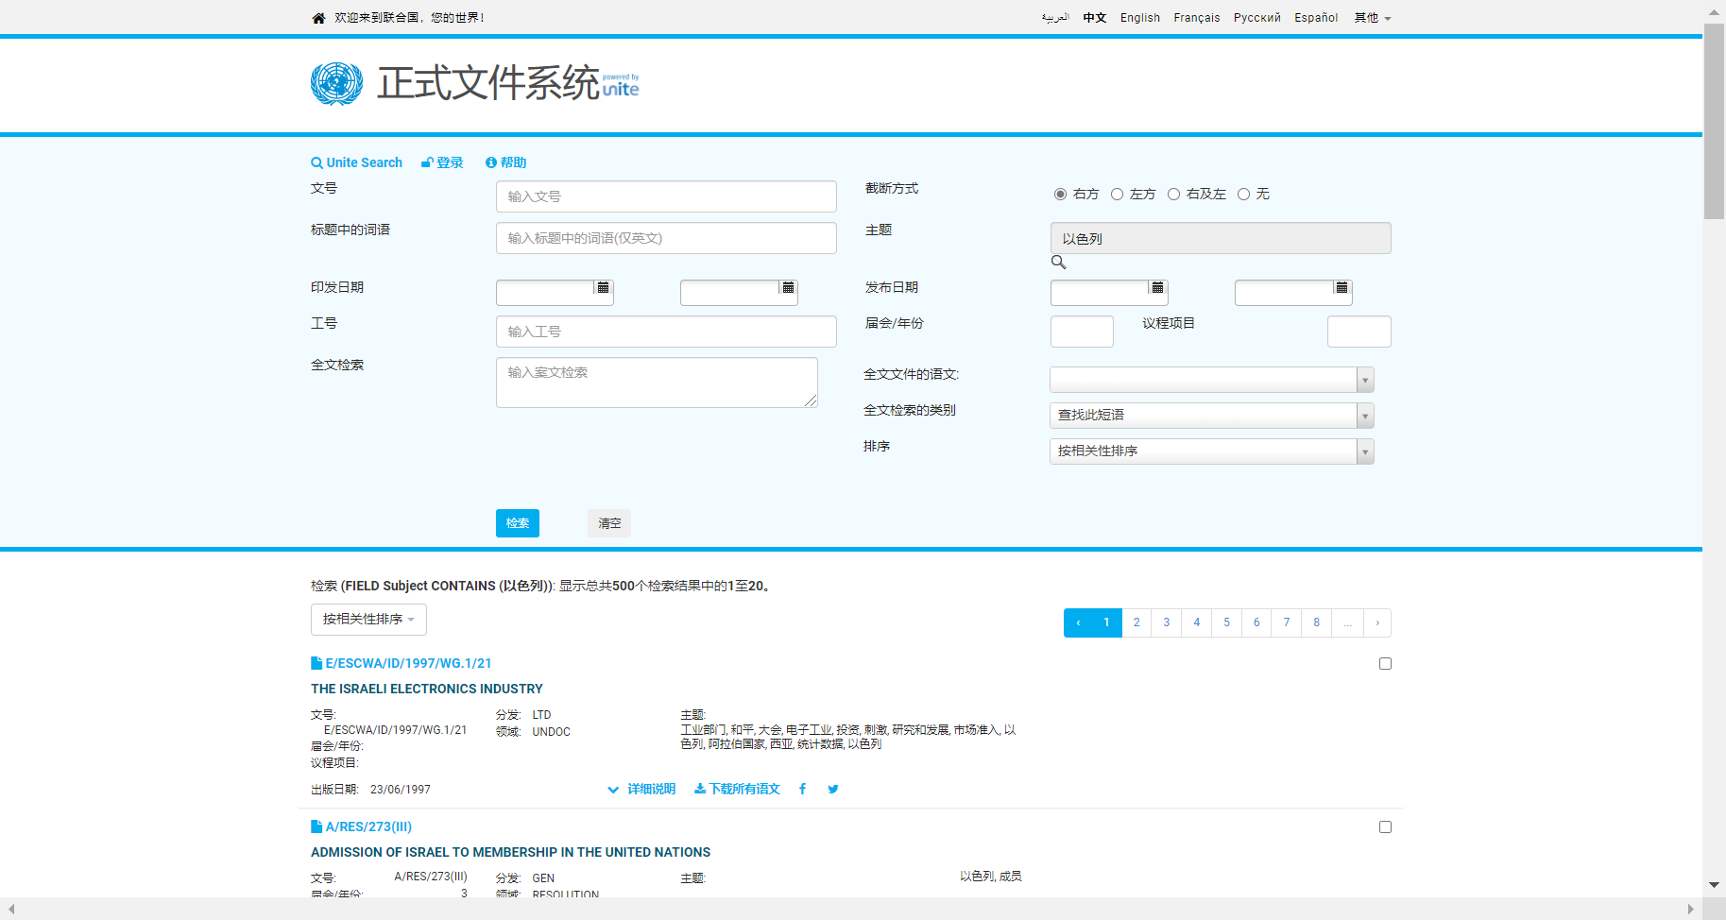
Notes:
也可以通过主题进行筛选，但是通过文号搜索效率最高

Slide 10
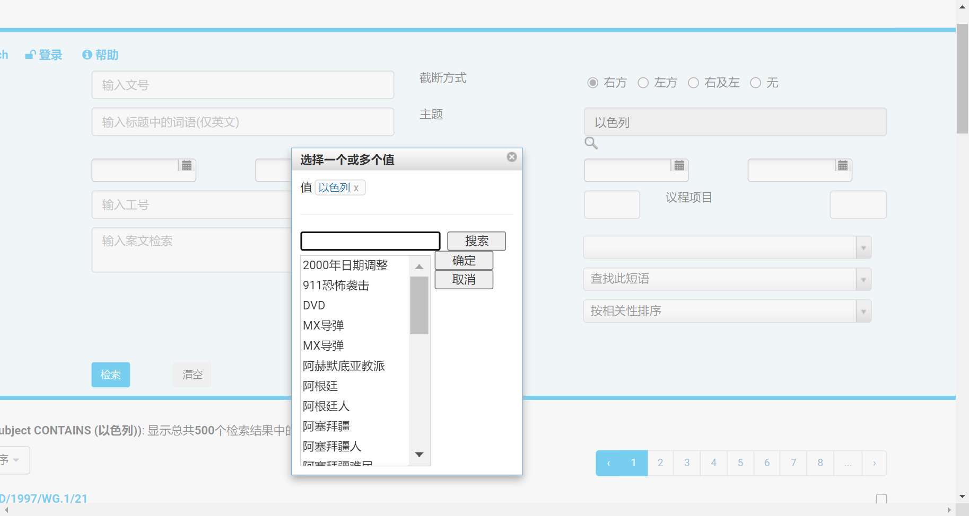
Notes:
可以同时选择多个主题进行搜索

Slide 11
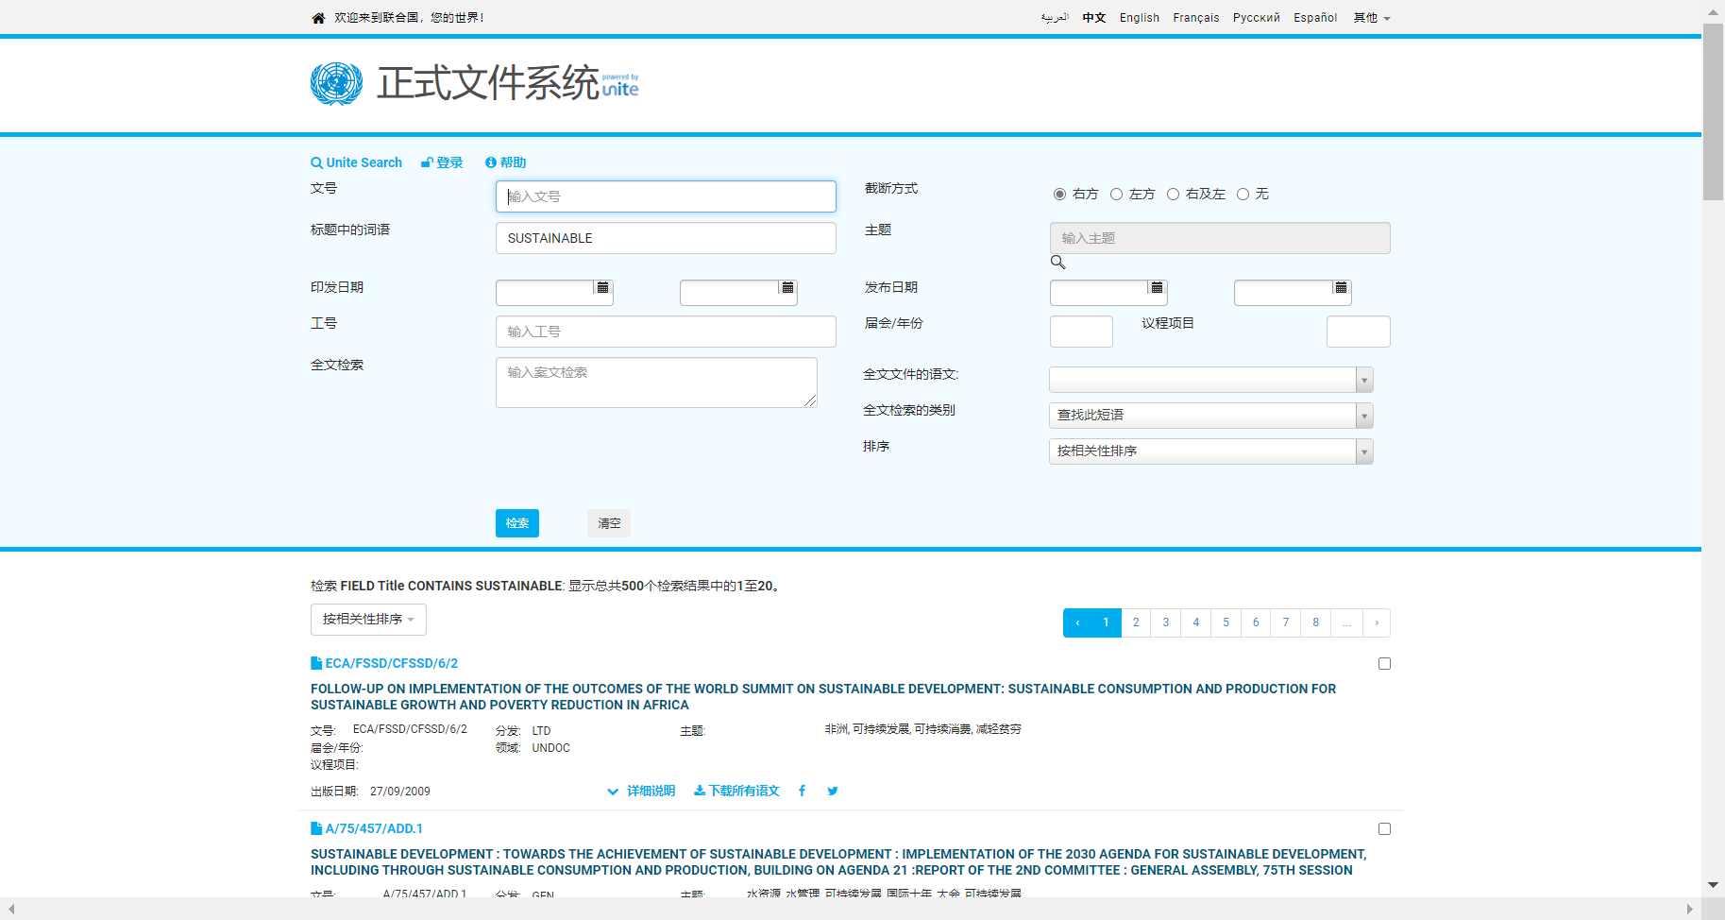
Notes:
也可以输入关键词进行搜索（Eng Only）

Slide 12
Case Study
学团会找和本议题有关系的案例进行介绍，并说明在当时国际社会的立场
如果你的国家是Case Study的国家，你的research压力可以减轻一点，书写立场文件时可套用case
Notes:
记得标注来源（BG)

Slide 13
Question to Discuss
这里会列出学团认为应该值得讨论的问题
可以根据这个作为立场文件的一部分进行书写
可以根据这个制作Motion List，缩写MO List

Slide 14
Bloc Position
Bloc是政治利益一致的国家集团
会以bloc的名义出WP,DR
Bloc Position是学团建议哪些国家应该在一个bloc，最后是由代表决定自己在哪个bloc
Bloc可以在会前组好，方便会前merge MO List, 这样大家都可以提前准备topic的发言
Notes:
但是在会议开始时你提前组好的bloc可能会鸽你

Slide 15
References
主席在书写BG时所用到的所有文件的信息
包括作者，标题，来源，出版社等信息
引用有一定的格式，校内一般不要求格式，但必须有references
Notes:
没有Reference小心主席吃小孩
你可以通过主席团的reference进行research，校内引用作者+标题+链接就行

Slide 16
Plagiarism
抄袭他人作品
引用他人作品时没有标好reference
引用完整一大段（需要概括）
严令禁止 ,抓到的话就可以退模了

Slide 17
阅读BG的建议
虽然BG看上去很多（20页以上），但是坚持认真读下去会提高很多词汇量
如果看不动的话可以尝试寻找段落中的重点概括来看
如果是真…懒的话，你应该知道怎么看，但如果、给他人翻译后的版本会被踢出模联（机翻也很辣鸡，有些地方根本读不下去）
Notes:
但是你去英文委不就是为了improve your English Skill吗，，， 所以能不翻译就别翻译

Slide 18
调研
对于议题和本委员的调研
对于本国的调研
对于他国的调研

Slide 19
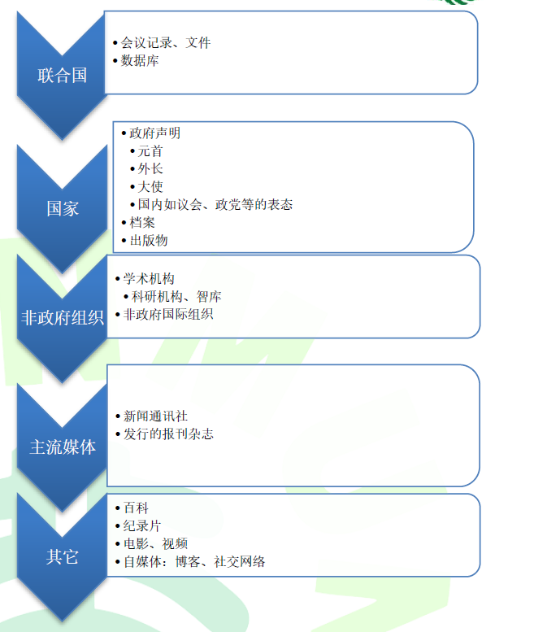
对于议题和本委员会的调研
可以使用学团在BG中引用的文章更深理解议题
可以根据关键词在各种学术机构网站（如中国知*）搜索，也可以去bing或者google一下这个议题，但要选择可靠的网站
委员会可以去联合国官网进行调研，使用ODS搜索之前的文件
图2：资料可靠性的比较，源自北大学标
注：主流媒体中，通讯社（如新华社，美联社等）作为准确性最高的信息来源，其他媒体（如BBC，环球时报，观察者网等）准确度因为政治立场不同准确性存疑，可以试试https://www.allsides.com/media-bias/media-bias-chart确定媒体的准确性

Slide 20
对于本国的调研
可以使用CIA Factbook了解本国大致情况（https://www.cia.gov/library/publications/the-world-factbook/）
如果觉得啃生肉有点麻烦可以去我国外交部官网查询各国家信息，其中包括和中国关系（https://www.fmprc.gov.cn/web/gjhdq_676201/）
可以去本国政府官网搜索本国信息（有可能不是英语。。。）
可以通过学术机构网站搜索本国信息

Slide 21
对于他国调研
同“对于本国调研”但不需要太细
主要目的是说服对方与自己合作，或者“怼”对方（但我并不推荐怼对方，联合国是讲究合作的，但要是你敌人的话lol~）

Slide 22
Reliable Sources
United Nations（包括旗下所有分支）
政府官网
大型NGO(如WWF）
CNKI (看下作者来源，一般来说外交学院，C9，NB的海外名校等学校，特别出名研究所等地方出身的作者很靠谱）
大学数据库
智库（那种靠谱的智库,专业需要对上）
Science, Nature等 academic journal （大概率用不上吧）
AP/新华社/其他通讯社
字典

Slide 23
Unreliable Sources
Wikipedia (维基百科词条的Reference大多数可以认为是Reliable Source)
Baidu Baike(同上，但请注意Encyclopedia不列颠百科全书属于Reliable Sources）
某些不大靠谱的媒体
营销号
百家号(谁要是引用用百家号的文章我要吃了他）（出自靠谱作者的除外）
新浪，网易新闻等（看下作者）
非专业人士的文章（eg 化学系毕业写国际关系的论文）

Slide 24
QUIZ TIME

Slide 25
更多阅读
2021年北大学标（我之前发过群里）
纳兰君泠, 【料理花间】查阅资料参考网站, < https://tieba.baidu.com/p/3036677678?red_tag=1310243483 >（有各个方面topic的网站）

Slide 26
References
北京大学模拟联合国协会，2019年北京大学全国中学生模拟联合国大会学术标准手册，[Accessed in 28 August 2020]
Robert GUAN, Wings WANG, Peiyuan SUN, Dongting CAI, Background Guide United Nations General Assembly Third Committee, HSANNU-WEMUN Northeast Regional Model Unit,ed Nations Conference 2019, [Accessed in 28 August 2020]
United Nations, Official Document System of the United Nations, https://documents.un.org/prod/ods.nsf/home.xsp[Accessed in 16 December 2020]

Slide 27

THANK YOU

